Slide 1

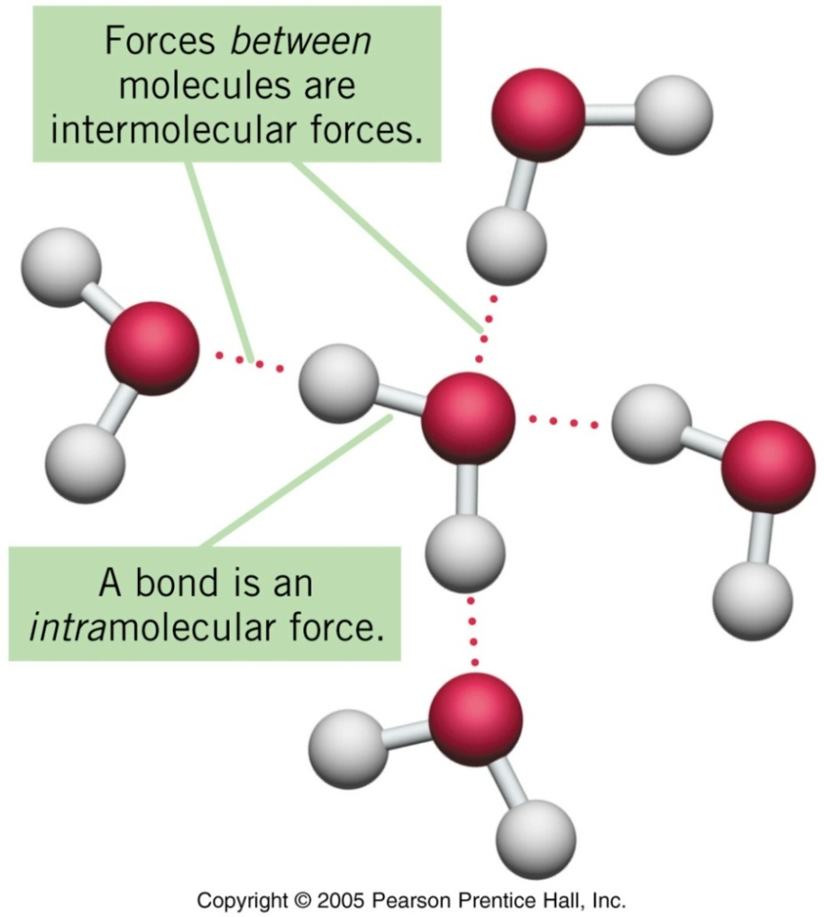
แรงยึดเหนี่ยวระหว่างโมเลกุล
พันธะเคมี
พันธะเคมี คือ แรงยึดเหนี่ยวระหว่างอะตอม หรือไอออนที่มารวมตัวกันเพื่อจัดเวเลนซ์อิเล็กตรอนให้เสถียร
พันธะเคมี แบ่งออกเป็น 2 ประเภท คือ
  พันธะภายในโมเลกุล
    พันธะไอออนิก
    พันธะโคเวเลนต์
    พันธะโลหะ
  พันธะระหว่างโมเลกุล
    พันธะไฮโดรเจน
    แรงแวนเดอร์วาลส์
    แรงดึงดูดระหว่างขั้ว

Slide 2
พันธะไอออนิก
พันธะเคมี
เป็นพันธะที่เกิดจากแรงกระทำระหว่างอะตอม 2 อะตอมที่มีประจุต่างกัน โดยจะเกิดการแลกเปลี่ยนอิเล็กตรอน ทำให้เกิดแรงดึงดูดทางไฟฟ้าสถิตระหว่างประจุที่ต่างกัน
พันธะไอออนิกจะเกิดระหว่างโลหะรวมตัวกับอโลหะ และเกิดขึ้นระหว่างธาตุที่มีค่า EN ต่างกันมาก
อะตอมที่มีค่า IE ต่ำ จะให้เวเลนซ์อิเล็กตรอน กลายเป็นไอออนบวก (cation) อะตอมที่มีค่า IE สูง จะรับเวเลนซ์อิเล็กตรอน กลายเป็นไอออนลบ (anion)
สารประกอบที่เกิดพันธะไอออนิกเรียกว่า “สารประกอบไอออนิก”

Slide 3
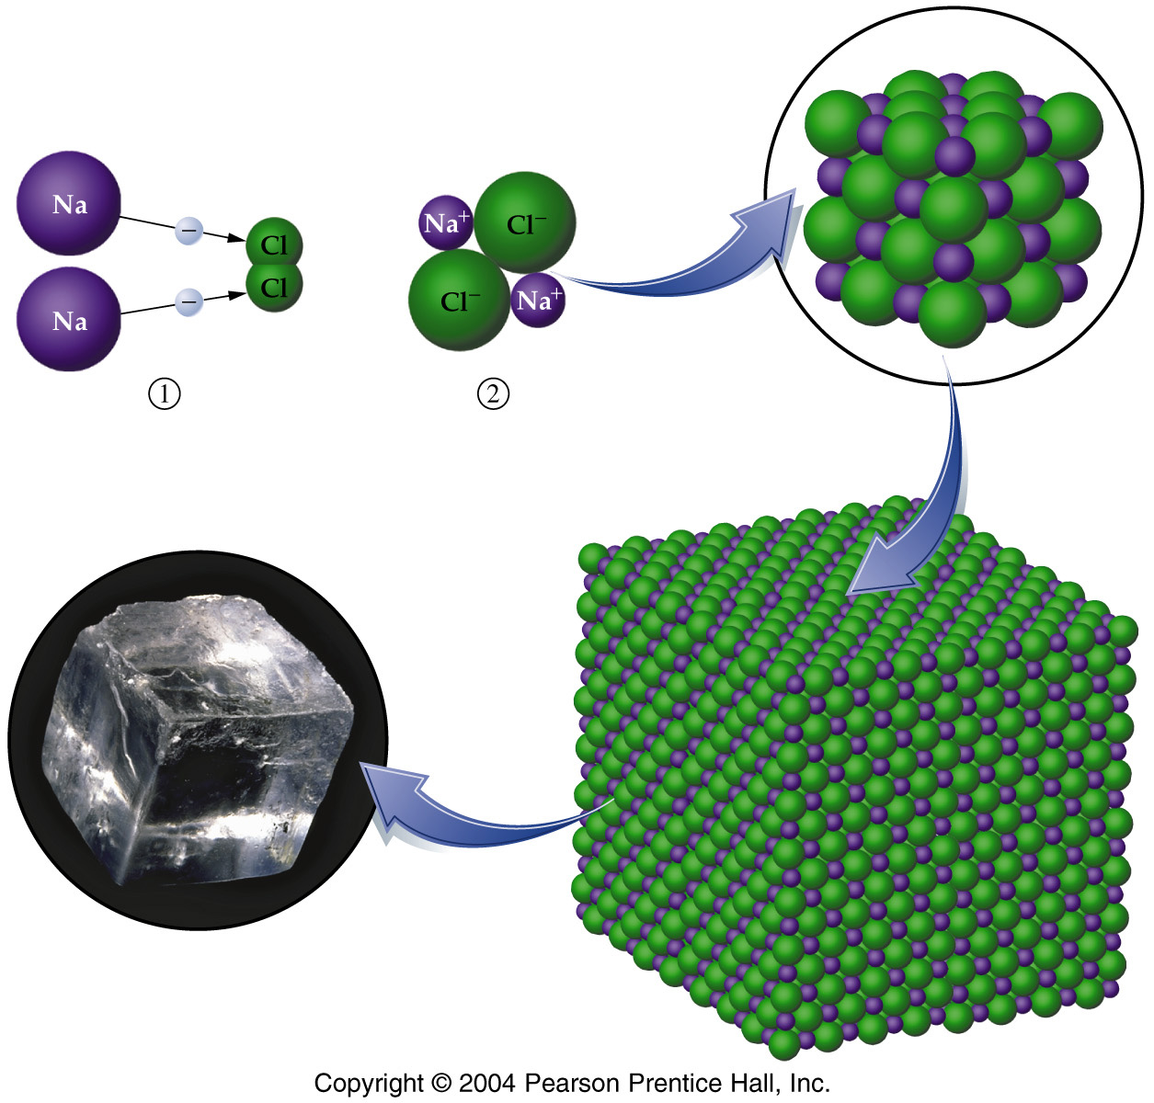
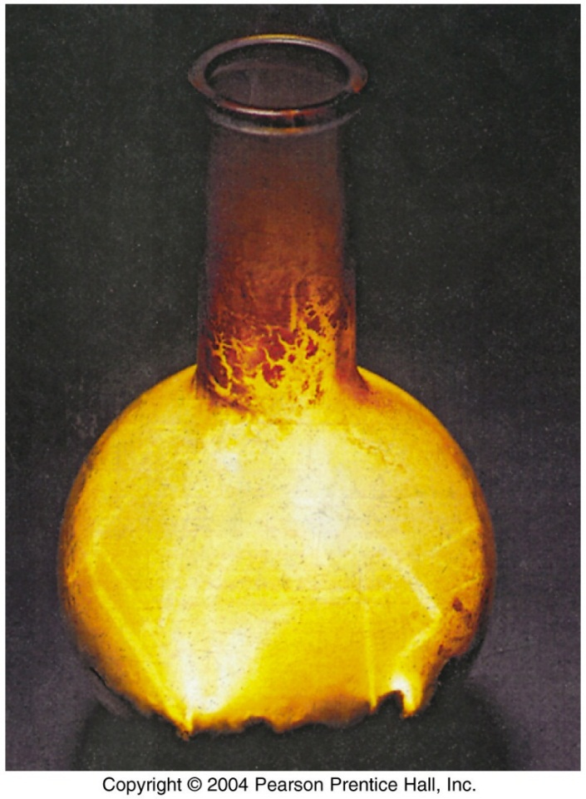
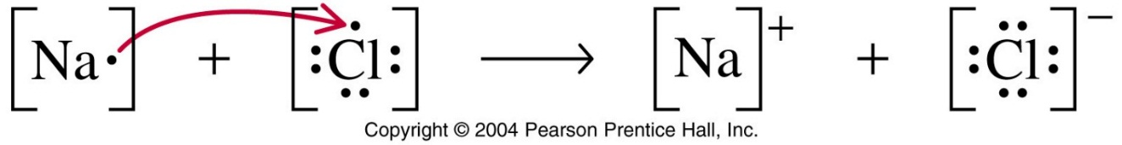
พันธะไอออนิก
พันธะเคมี

Slide 4
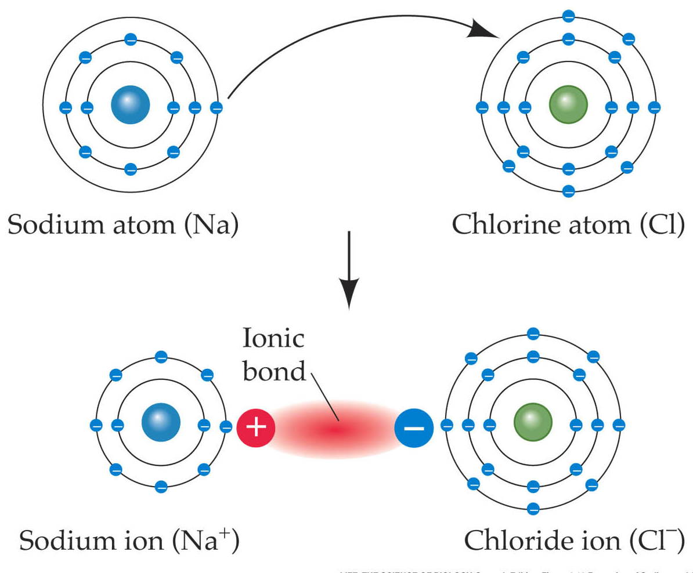
พันธะไอออนิก
พันธะเคมี
โลหะให้อิเล็กตรอนแก่อโลหะ อะตอมของอโลหะกลายเป็นไอออนลบ อะตอมของโลหะกลายเป็นไอออนบวก

Slide 5
ลักษณะสำคัญของพันธะไอออนิก
พันธะเคมี
1. พันธะไอออนิกเป็นพันธะเคมีที่เกิดจาก ไอออนของโลหะ + ไอออน ของอโลหะ เช่น NaCl, MgO, KI แต่อะตอมของโลหะบางชนิด เช่น Be สามารถสร้างพันธะโคเวเลนต์กับอะตอมของโลหะได้ เช่น BeF₂, BeCl₂ เป็นต้น
2. พันธะไอออนิก อาจเป็นพันธะเคมีที่เกิดจากธาตุที่มีค่า IE ต่ำ รวมกับธาตุที่มี ค่า IE สูง
3. สารประกอบไอออนิกไม่มีสูตรโมเลกุล มีแต่สูตรเอมพิริกัล
4. สารประกอบไอออนิกมีจุดเดือด จุดหลอมเหลวสูง

Slide 6
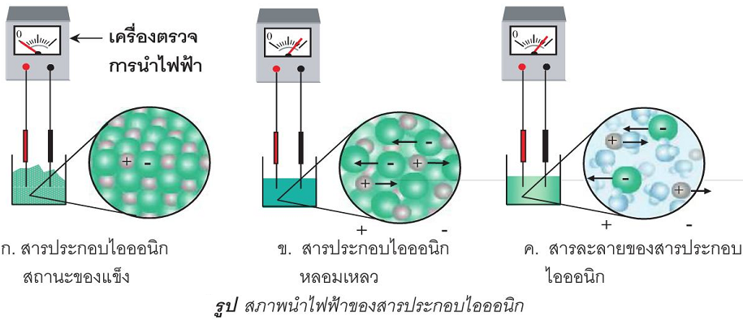
ลักษณะสำคัญของพันธะไอออนิก
พันธะเคมี
5. สารประกอบไอออนิกในสภาวะปกติเป็นของแข็ง ประกอบด้วย ไอออนบวก และไอออนลบ ไอออนเหล่านี้ไม่เคลื่อนที่ ดังนั้นจึงไม่นำไฟฟ้า แต่เมื่อหลอมเหลวหรือละลายน้ำ จะแตกตัวเป็นไอออนเคลื่อนที่ได้ เกิดเป็น สารอิเล็กโทรไลต์ จึงสามารถนำไฟฟ้าได้

Slide 7
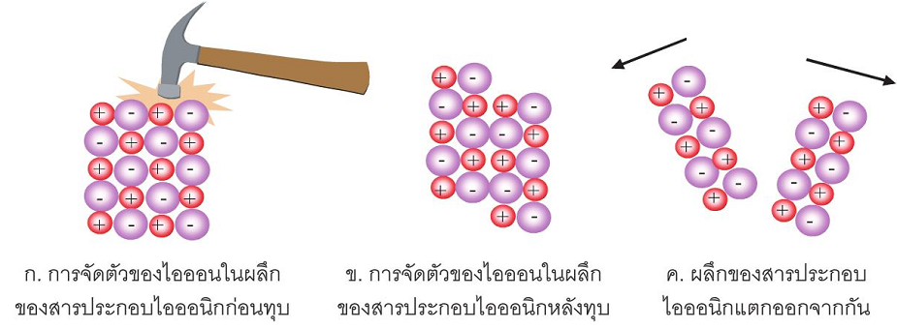
ลักษณะสำคัญของพันธะไอออนิก
พันธะเคมี
6. เมื่อทุบผลึกของสารไอออนิก จะเกิดการเลื่อนไถลของไอออนไปตามระนาบ ผลึก เป็นผลให้ไอออนชนิดเดียวกันเลื่อนไปอยู่ตรงกัน จึงเกิดแรงผลักระหว่าง ไอออน ทำให้ผลึกแตกออก

Slide 8
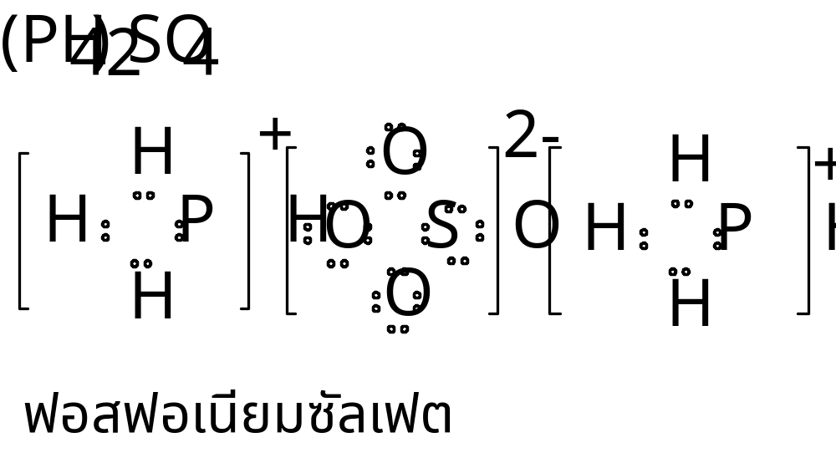
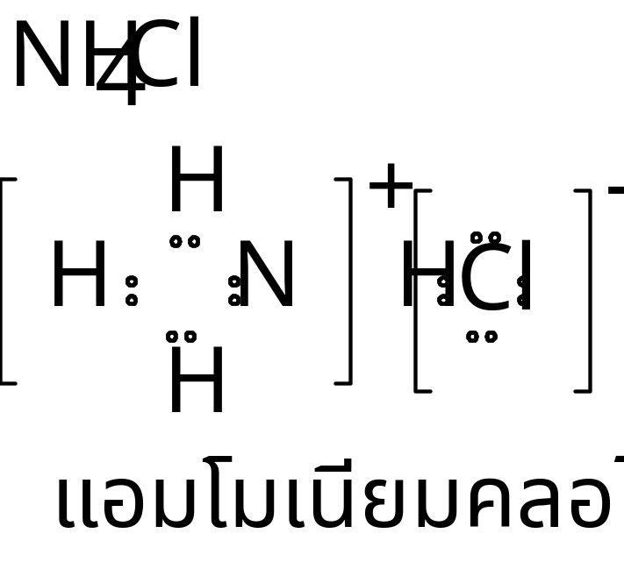
ลักษณะสำคัญของพันธะไอออนิก
พันธะเคมี
7. พันธะไอออนิก อาจเป็นพันธะเคมีที่เกิดจากไอออนบวกที่เป็นกลุ่มอะตอมของ อโลหะ กับไอออนลบของอโลหะ เช่น

Slide 9
การเขียนสูตรและอ่านชื่อสารประกอบไอออนิก
พันธะเคมี
หลักการเขียนสูตรของสารประกอบไอออนิก มีดังนี้
1. เขียนไอออนบวก หรือกลุ่มไอออนบวกไว้ข้างหน้า ตามด้วยไอออนลบหรือ กลุ่มไอออนลบ ยกเว้น สารประกอบแอซิเตต (CH₃COO–) จะเขียนกลุ่ม ไอออนลบไว้ก่อนแล้วตามด้วยไอออนบวก เช่น CH₃COONa, (CH₃COO)₂Ca
2. ไอออนบวกและไอออนลบ จะรวมกันในอัตราส่วนที่ทำให้ผลรวมของประจุ เป็นศูนย์ ดังนั้นทำได้โดยใช้จำนวนประจุบนไอออนบวก และไอออนลบคูณ ไขว้กัน
3. ถ้ากลุ่มไอออนบวกหรือกลุ่มไอออนลบมีมากกว่า 1 กลุ่ม ให้ใส่วงเล็บ ( ) และใส่จำนวนกลุ่มไว้ที่มุมล่างขวา

Slide 10
ไอออนบวกของธาตุกลุ่ม A
พันธะเคมี
ไอออน +1 |  | ไอออน +2 |  | ไอออน +3 |  | ไอออน +4
ลิเทียม โซเดียม โพแทสเซียม แอมโมเนียม | Li⁺ Na⁺ K⁺ NH₄⁺ | แมกนีเซียม แคลเซียม แบเรียม สตรอนเทียม เลด (II) ทิน (II) | Mg²⁺ Ca²⁺ Ba²⁺ Sr²⁺ Pb²⁺ Sn²⁺ | อลูมิเนียม | Al³⁺ | เลด (IV) ทิน (IV) | Pb⁴⁺ Sn⁴⁺

Slide 11
ไอออนบวกของธาตุกลุ่ม B
พันธะเคมี
ไอออน +1 |  | ไอออน +2 |  | ไอออน +3 |  | ไอออน +4
ซิลเวอร์ คอปเปอร์ (I) เมอร์คิวรี (I) | Ag⁺ Cu⁺ Hg₂²⁺ | ซิงค์ คอปเปอร์(II) โคบอลต์ (II) ไอร์ออน(II) แมงกานีส(II) เมอร์คิวรี (II) | Zn²⁺ Cu²⁺ Co²⁺ Fe²⁺ Mn²⁺ Hg²⁺ | สแคนเดียม โครเมียม(III) ไอร์ออน(III) | Sc³⁺ Cr³⁺ Fe³⁺ | แมงกานีส(IV) | Mn⁴⁺

Slide 12
ไอออนลบ
พันธะเคมี
ไอออน –1 |  | ไอออน –2 |  | ไอออน –3
ฟลูออไรด์ คลอไรด์ โบร์ไมด์ ไอโอไดด์ | F– Cl– Br– I– | ออกไซด์ ซัลไฟด์ ซีเลไนด์ | O^{2–} S^{2–} Se^{2–} | ไนไตรด์ ฟอสไฟด์ | N^{3–} P^{3–}

Slide 13
กลุ่มไอออนลบ
พันธะเคมี
ไอออน –1 |  |  |  | ไอออน –2 |  | ไอออน –3
ไฮดรอกไซด์ ไนเตรต ไนไตรต์ ไฮโดรเจนคาร์บอเนต ไฮโดรเจนซัลเฟต ไฮโดรเจนซัลไฟต์ | OH– NO₃– NO₂– HCO₃– HSO₄– HSO₃– | ไฮโปคลอไรต์ คลอไรต์ คลอเรต เปอร์คลอเรต เปอร์แมงกาเนต ไซยาไนต์ ไฮโดรเจนซัลไฟด์ ไดไฮโดรเจนฟอสเฟต | ClO– ClO₂– ClO₃–ClO₄– MnO₄– CN– HS– H₂PO₄– | ซัลเฟต ซัลไฟต์ ไธโอซัลเฟต คาร์บอเนต โครเมต ไดโครเมต แมงกาเนต ไฮโดรเจนฟอสเฟต | SO₄^{2–} SO₃^{2–} S₂O₃^{2–} CO₃^{2–} CrO₄^{2–} Cr₂O₇^{2–} MnO₄^{2–} HPO₄^{2–} | ฟอสเฟต | PO₄^{3–}

Slide 14
พันธะเคมี
การเขียนสูตรและอ่านชื่อสารประกอบไอออนิก
Ex. 1 ; Na + Cl
Ex. 2 ; Na + S
Na + O
Ex. 3 ; Al + O
Al + O

Slide 15
พันธะเคมี
การเขียนสูตรและอ่านชื่อสารประกอบไอออนิก
Ex. 1 ; Li + CN
Ex. 2 ; Ca + PO₄
Na + O
Ex. 3 ; Al + SO₄
Al + O

Slide 16
พันธะเคมี
การเขียนสูตรและอ่านชื่อสารประกอบไอออนิก
Ex. 1 ; Cr⁶⁺ + O
Ex. 2 ; Cu²⁺ + NO₃
Na + O
Ex. 3 ; Ti⁴⁺ + SO₄
Al + O

Slide 17
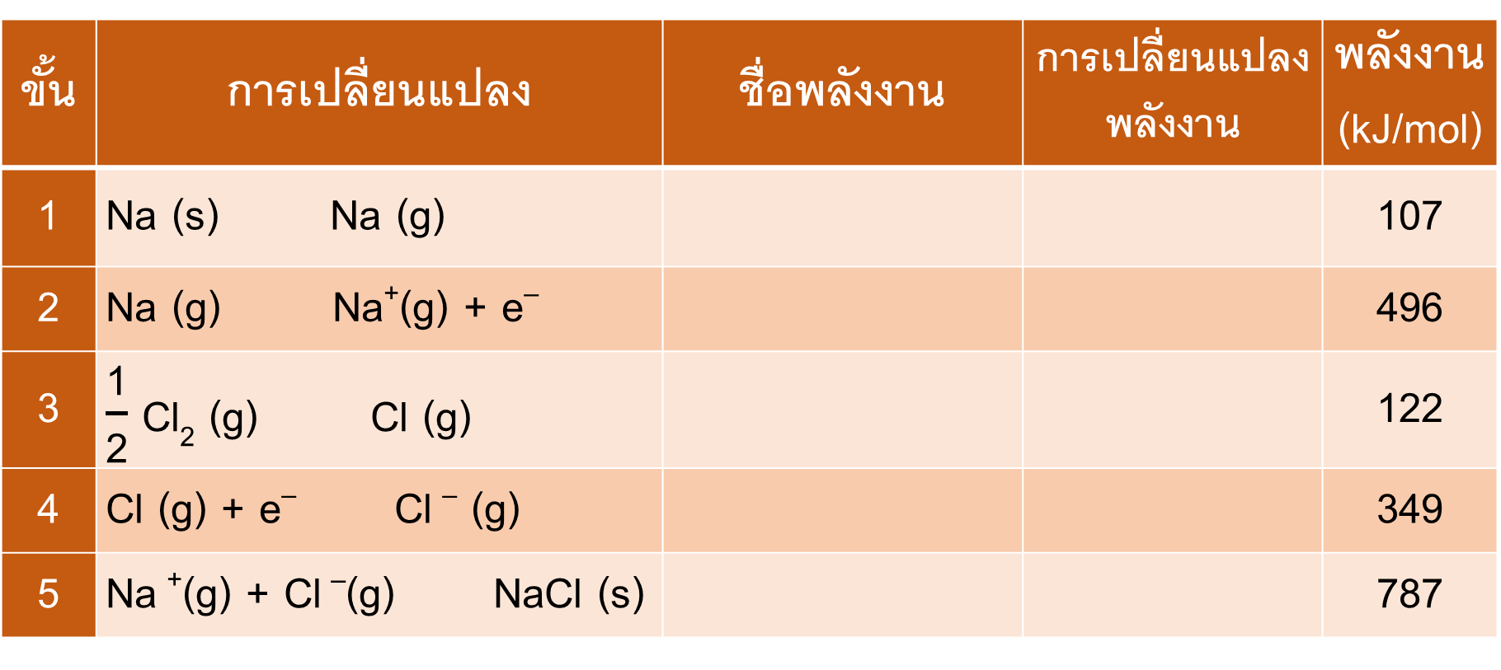
พลังงานกับการเกิดสารประกอบไออนิก
พันธะเคมี
การเกิด NaCl มีพลังงาน 5 ขั้นตอน ดังนี้
ขั้น | การเปลี่ยนแปลง | ชื่อพลังงาน | การเปลี่ยนแปลงพลังงาน | พลังงาน (kJ/mol)
1 | Na (s) Na (g) |  |  | 107
2 | Na (g) Na⁺(g) + e– |  |  | 496
3 | $\frac{\text{1}}{\text{2}}$ Cl₂ (g) Cl (g) |  |  | 122
4 | Cl (g) + e– Cl – (g) |  |  | 349
5 | Na ⁺(g) + Cl –(g) NaCl (s) |  |  | 787

Slide 18
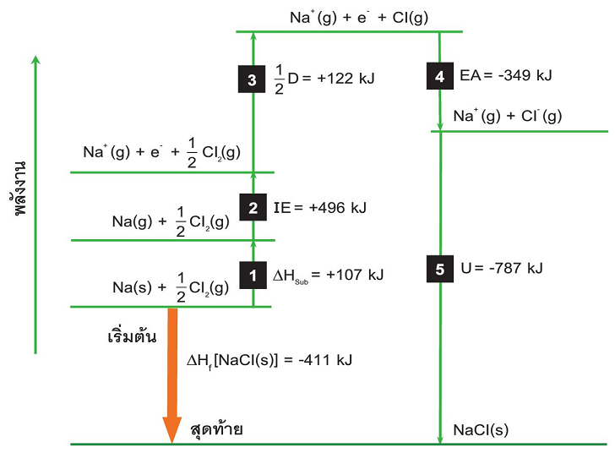
พลังงานกับการเกิดสารประกอบไออนิก
พันธะเคมี
The Born–Haber Cycle for the formation for 1 mole of solid NaCl (s).

Slide 19
พันธะเคมี
พลังงานกับการเกิดสารประกอบไออนิก
ตัวอย่าง จงเขียนปฏิกิริยาที่เกี่ยวข้องกับพลังงานในการเกิดสารประกอบ
ไอออนิกจากธาตุที่กำหนดให้ต่อไปนี้
1) โพแทสเซียมกับฟลูออรีน 2) แมกนีเซียมกับคลอรีน

Slide 20


พันธะเคมี
พลังงานกับการละลายสารประกอบไออนิก
ประกอบด้วย 2 ขั้นตอน คือ
ขั้นที่ 1 ผลึกสารประกอบไอออนิกดูดพลังงาน และแตกตัวเป็นไอออนในสภาวะก๊าซ เรียกพลังงานนี้ว่า พลังงานแลตทิซ (Lattice energy)
ขั้นที่ 2 ไอออนที่เป็นก๊าซจะถูกน้ำล้อมรอบ มีการคายพลังงานออกมา เรียกพลังงานนี้ว่า พลังงานไฮเดรชัน (Hydration energy)

Slide 21
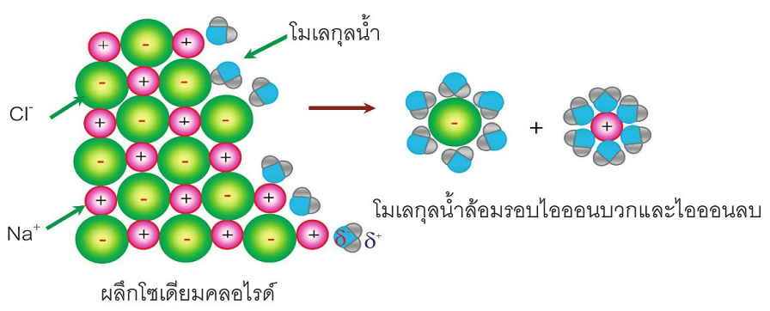
พันธะเคมี
พลังงานกับการละลายสารประกอบไออนิก
การละลายน้ำของ NaCl

Slide 22
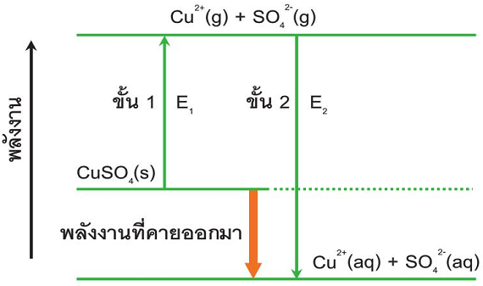
พันธะเคมี
พลังงานกับการละลายสารประกอบไออนิก
ขั้นตอนการละลายน้ำของของ CuSO₄

Slide 23
พันธะเคมี
พลังงานกับการละลายสารประกอบไออนิก
ประกอบด้วย 2 ขั้นตอน คือ
ขั้นที่ 1 ผลึกสารประกอบไอออนิกดูดพลังงาน และแตกตัวเป็นไอออนในสภาวะก๊าซ เรียกพลังงานนี้ว่า พลังงานแลตทิซ (Lattice energy)
ขั้นที่ 2 ไอออนที่เป็นก๊าซจะถูกน้ำล้อมรอบ มีการคายพลังงานออกมา เรียกพลังงานนี้ว่า พลังงานไฮเดรชัน (Hydration energy)

Slide 24
พันธะเคมี
การละลายน้ำของสารประกอบไออนิก
สารประกอบไอออนิกที่ละลายน้ำได้ ได้แก่
1. สารประกอบของโลหะหมู่ IA 2. สารประกอบแอมโมเนียม
3. สารประกอบไนเตรต 4. สารประกอบคลอเรต
5. สารประกอบเปอร์คลอเรต
6. สารประกอบแอซิเตต (ยกเว้น CH₃COOAg)
7. สารประกอบซัลเฟต (ยกเว้น PbSO₄, CaSO₄, SrSO₄, BaSO₄)

Slide 25
พันธะเคมี
การละลายน้ำของสารประกอบไออนิก
สารประกอบไอออนิกที่ไม่ละลายน้ำ ได้แก่
1. สารประกอบออกไซด์ ซัลไฟด์ และไฮดรอกไซด์ของโลหะ
(ยกเว้น โลหะหมู่ IA และ Ca²⁺, Sr²⁺, Ba²⁺)
2. สารประกอบคลอไรด์, โบรไมด์ และไอโอไดด์ของ Ag⁺, Pb²⁺, Hg₂²⁺
3. สารประกอบคาร์บอเนต, ฟอสเฟต และซัลไฟต์ของธาตุหมู่ IIA

Slide 26
พันธะเคมี
สมการไอออนิก
สมการไอออนิก คือ สมการที่แสดงไอออนอิสระของสารประกอบไอออนิกในสารละลายครบทุกชนิด
สมการไอออนิกสุทธิ คือ สมการที่แสดงเฉพาะไอออนที่เข้าทำปฏิกิริยากันแล้วเกิดเป็นผลิตภัณฑ์
ตัวอย่างเช่น ผสม Ca(OH)₂ กับ Na₂CO₃
ขั้นที่ 1 ; Ca(OH)₂ (aq) + Na₂CO₃ (aq) CaCO₃ (s) + 2NaOH (aq)
ขั้นที่ 2 ;
Ca²⁺(aq) + 2OH⁻(aq) + 2Na⁺(aq) + CO₃²⁻(aq) CaCO₃(s) + 2OH⁻(aq) + 2Na⁺(aq)
ขั้นที่ 3 ; Ca²⁺(aq) + CO₃²⁻(aq) CaCO₃(s)

Slide 27
พันธะเคมี
แบบฝึกหัดที่ 1
1. จงเขียนสูตร และอ่านชื่อสารประกอบไอออนิกที่เกิดจาการรวมตัวระหว่าง ธาตุต่อไปนี้
ก. โพแทสเซียม กับ คลอรีน ค. แคลเซียม กับ ไอโอดีน
ข. อลูมิเนียม กับ ออกซิเจน ง. แมกนีเซียม กับ ซัลไฟด์
2. จงเขียนสูตรของสารประกอบไอออนิกต่อไปนี้
ก. เลด (II) ไนเตรต ค. คอปเปอร์ (II) ซัลเฟต
ข. ไทเทเนียม (II) คาร์บอเนต ง. โครเมียม (III) คลอไรด์

Slide 28
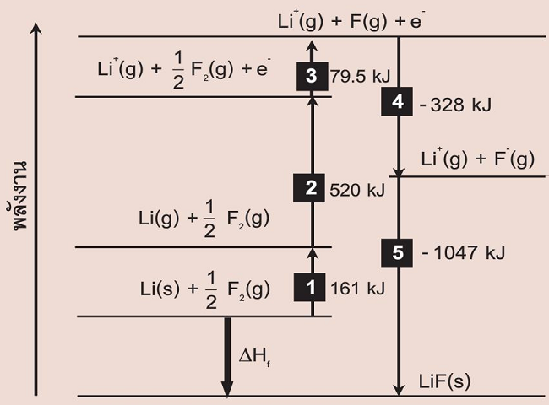
พันธะเคมี
แบบฝึกหัดที่ 1
3. จงเรียกชื่อสารประกอบต่อไปนี้
ก. CuCO₃ ข. NH₄CN ค. BaSO₄ ง. Na₂HPO₄
จ. Al(OH)₃ ฉ. Fe₂O₃ ช. AgNO₃ ซ. CoCl₂
4. แผนภาพแสดงการเปลี่ยนแปลงพลังงานในการเกิด LiF (s) 1 โมล ดังนี้
1. ในขั้นที่ 2 และ 4 เป็นการเปลี่ยนแปลงพลังงาน แบบใด และมีชื่อว่าอย่างไร
2. พลังงานแลตทิชของ LiF มีค่ากี่ kJ/mol

